Slide 1

TRƯỜNG THCS QUANG TRUNG
CHÀO MỪNG THẦY CÔ VÀ CÁC EM HỌC SINH VỀ DỰ GIỜ
MÔN: VẬT LÝ 9
Giáo viên thực hiện: TRỊNH THỊ NGA

Slide 2
TiẾT 9-11: CHỦ ĐỀ
SỰ PHỤ THUỘC CỦA ĐIỆN TRỞ VÀO
CHỀU DÀI, TIẾT DIỆN, VẬT LIỆU CỦA DÂY DẪN( tiếp theo)

Slide 3
HOÀN THÀNH NỘI DUNG CHỦ ĐỀ BẰNG SƠ ĐỒ TƯ DUY
Câu hỏi:
-Điện trở của một dây dẫn phụ thuộc như thế nào vào các yếu tố?
-Công thức biểu diễn sự phụ thuộc đó?
-Ứng dụng thực tế làm giảm điện trở dây dẫn để tiết kiệm điện năng?

Slide 4
HOẠT ĐỘNG CÁ NHÂN
Bài toán 1: (C4-SGK- 27) :
Tính điện trở của đoạn dây dẫn đồng dài
l=4m có tiết diện tròn, đường kính d=1mm (lấy π=3,14).

Slide 5


1. Hình thức: nhóm 10 học sinh
2. Thời gian: 5 phút
HOẠT ĐỘNG NHÓM
Bài toán 2: Em hãy tính điện trở của:
a) Dây nhôm dài 2m có tiết diện 1mm².
b) Sợi dây nikêlin dài 8m, có tiết diện tròn
và đường kính là 0,4mm. (lấy π=3,14)
c) Đường dây dẫn điện trong một gia đình có lõi bằng đồng, độ dài tổng cộng là 400m, tiết diện trung bình là 2mm² (hình minh họa H5.9). Hãy tìm điện trở tổng cộng của đường dây dẫn này?

Slide 6
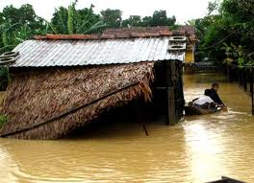





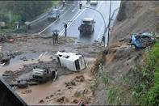




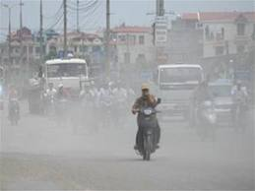
THÔNG ĐIỆP CUỘC SỐNG
LẬT MẢNH GHÉP
1
5
22
4
3
Luật chơi

Slide 7


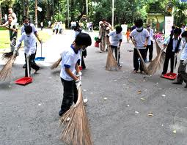





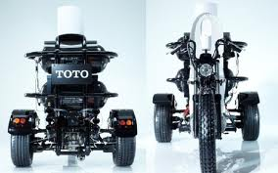

Slide 8
Luật chơi
Mỗi dãy là một đội. Có 5 ngôi sao nhỏ, đằng sau mỗi ngôi sao là một câu hỏi tương ứng. Nếu trả lời đúng câu hỏi đội sẽ được 10 điểm và bức ảnh sau ngôi sao được mở ra. Nếu trả lời sai đội bạn có quyền trả lời (điểm cho câu trả lời đúng là 5 điểm). Dựa vào những hình ảnh gợi ý các đội có quyền trả lời “Thông điệp cuộc sống” bất cứ lúc nào, trả lời đúng được 20 điểm, trả lời sai bị trừ 10 điểm. “Thông điệp cuộc sống” được mở ra đội nào có điểm số cao hơn đội đó chiến thắng

Slide 9
MIẾNG GHÉP 1
Bài 8.3(SBT): Hai dây dẫn bằng đồng có cùng chiều dài.Dây thứ nhất có tiết diện S₁=5mm² và điện trở R1= 8,5Ω.Dây thứ hai có tiết diện S₂=0,5mm^{2.} Tính điện trở R₂.
Đáp án
Vì điện trở của dây dân tỷ lệ nghịch với tiết diện dây dẫn, nên ta có:
R₁/R₂ = S₂/S₁ = 10
=> R₂ = 10 .R1 = 85 (Ω )
1

Slide 10




MIẾNG GHÉP 2
Kim loại nào dẫn điện tốt nhất trong các kim loại sau?
A
Sắt
B
Bạc
C
Nhôm
D
Đồng
Tiếc quá …! Bạn chọn sai rồi …!
Hoan hô …! Đúng rồi …!
Làm lại
Đáp án

Slide 11
MIẾNG GHÉP 3
Bài 7.1( SBT/tr 19): Hai dây dẫn bằng nhôm có cùng tiết diện, một dây dài 2m có điện trở R₁ và dây kia dài 6m có điện trở R₂. Tính tỉ số R₁/R₂
Đáp án
Vì điện trở của dây dẫn tỷ lệ thuận với chiều dài của dây dẫn, nên ta có:
3

Slide 12
MIẾNG GHÉP 4
Đặt hiệu điện thế 6V vào hai đầu một cuộn dây đồng thì cường độ dòng điện chạy qua cuộn dây là 1,5A. Tính điện trở của dây?
Đáp án
Điện trở của dây :
4

Slide 13
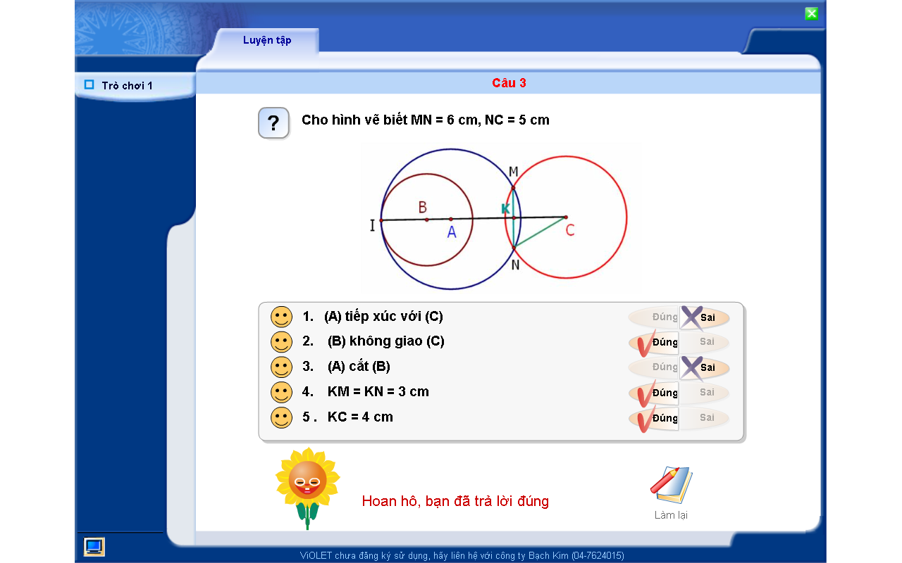



MIẾNG GHÉP 5
Một dây cáp điện bằng đồng có lõi là 15 sợi dây đồng
nhỏ xoắn lại với nhau.Điện trở của mỗi sợi dây đồng
nhỏ này là 0,9 Ω . Tính điện trở của dây cáp điện này.
A. 0,06Ω
B. 6Ω
C. 0,6Ω
D. 13,5Ω
Hoan hô, bạn đã trả lời đúng
Rất tiếc, bạn đã sai rồi
Làm lại
Kết quả
5

Slide 14
GIÁO DỤC MÔI TRƯỜNG
+ Điện trở là nguyên nhân gây ra sự tỏa nhiệt trên dây, nhiệt lượng tỏa ra trên dây là vô ích, làm hao phí điện năng.
+ Mỗi dây dẫn chịu được một cường độ dòng điện xác định.
+Nếu sử dụng dây không đúng cường độ dòng điện cho phép thì gây ra hiện tượng làm dây dẫn nóng chảy, gây ra hỏa hoạn
+Để tiết kiệm điện năng ta cần sử dụng dây dẫn có điện trở nhỏ

Slide 15
HƯỚNG DẪN VỀ NHÀ
*Đối với bài học ở tiết này:
Đọc “Có thể em chưa biết”
Học thuộc bài
Làm bài tập: C6/sgk/ trang27
9.10 → 9.12 sách bài tập/ trang 26
* Đối với bài học ở tiết sau:
Chuẩn bị bài 10 “ BIẾN TRỞ - ĐIỆN TRỞ DÙNG TRONG KĨ THUẬT” Tìm hiểu trước phần cấu tạo và hoạt động của biến trở

Slide 16
Hướng dẫn
C6: Một sợi dây tóc bóng đèn làm bằng vonfam ở 20⁰C có điện trở 25 Ω, có tiết diện tròn bán kính 0,01mm. Hãy tính chiều dài của dây tóc này (lấy π=3,14)
Tóm tắt
R=25Ω
r=0,01mm=0,01.10⁻³ m
ρ=5,5.10⁻⁸ Ωm
l = ?m
Tiết diện dây dẫn:….
Điện trở dây dẫn:…..

Slide 17


CẢM ƠN THẦY CÔ ĐÃ ĐẾN DỰ
Chúc các em học tốt

